Slide 1

高2022级
统编《中外历史纲要》
学业水平合格考备考建议
博观约取 循道优术
成都市赖蓉辉历史名师工作室
成都高新区但菊芬—邓兴国历史名师工作室
成都市教育科学研究院附属中学 刘瀚声
成都高新实验中学 王雷

Slide 2
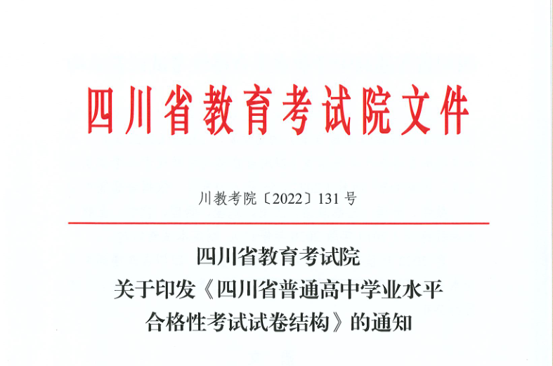
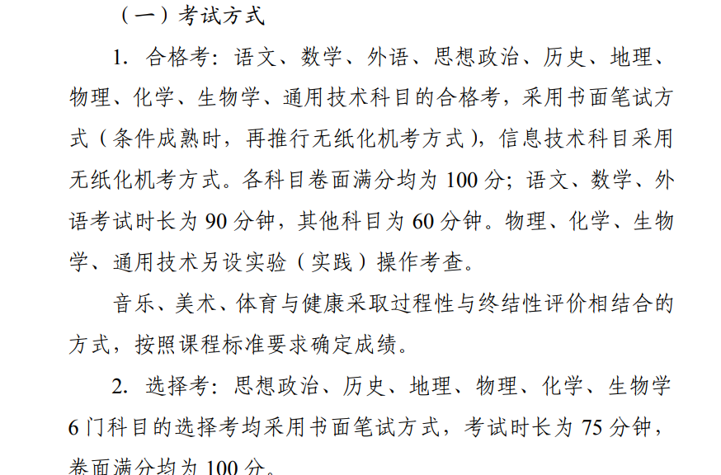
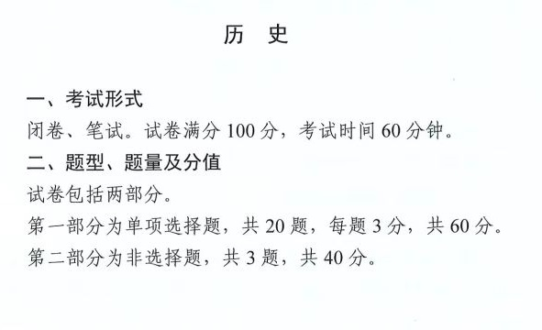
学业水平合格考 考试时长和试卷结构

Slide 3

学业水平合格
考查标高
以必修课程为考试内容，达到学业质量水平2，即为合格；
——《普通高中历史课程标准》（2017版2020年修订）58页
60分及以上为合格，60分以下须补考。
命题主要原则
（1）以历史课程标准为依据
（2）以考查历史学科核心素养为目的
（3）以新情境下的问题解决为重心：学习情境、生活情境、社会情境、学术情境。
——《普通高中历史课程标准》（2017版2020年修订）59页

Slide 4
我们的困惑
如何备考更有效
考到什么程度（难度）
四
怎么考
三
二
考什么
一

Slide 5

我们的分析思路
Ⅰ纵向：四川近三年学业水平考试（稳定与延续）
Ⅱ横向：2022年新高考省份学考合格性考试试题（借鉴）

Slide 6
我们的分析思路
Ⅱ横向：2022年新高考省份学考合格性考试试题（借鉴）

Slide 7
我们资料梳理的维度
考什么：中外比例；古近现比例；试题具体考查知识点；
各课时内容考查分析；课标内容考查聚焦；
材料题专题分析聚焦。
怎么考：情境类型；情境材料呈现方式；设问方式；分值。
考到什么程度：难度系数；典型例题解析。
01
02
03

Slide 8
1
第
部分
博观约取 资料分析

Slide 9
（一）考了什么
考查时空阶段分析：中外比例，古近现比例

Slide 10
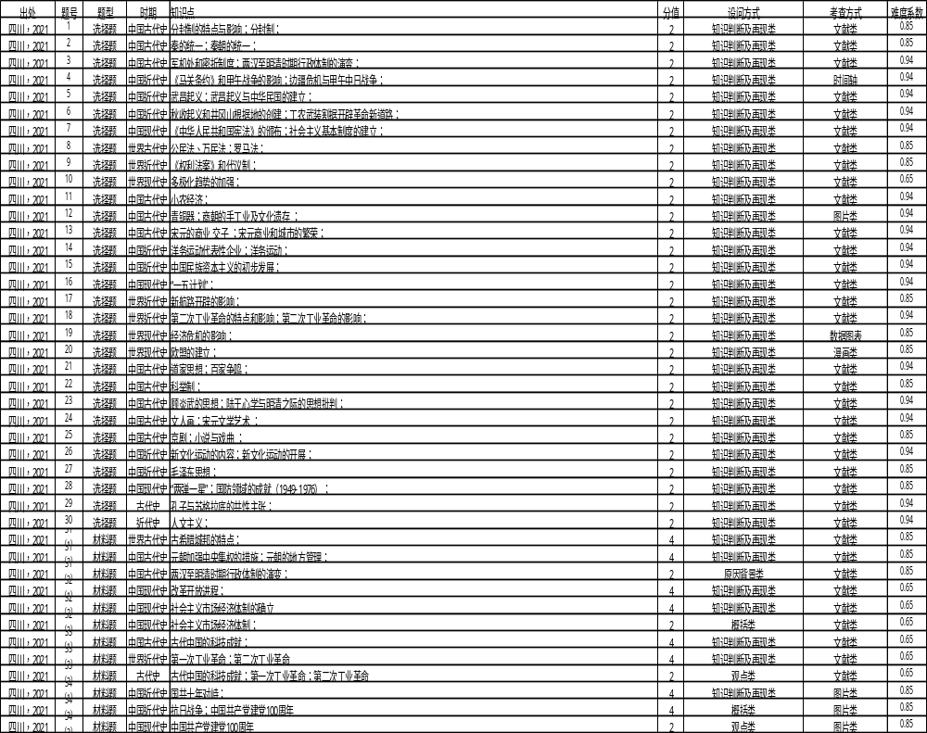
试卷分析
——时空阶段 四川2021年

Slide 11
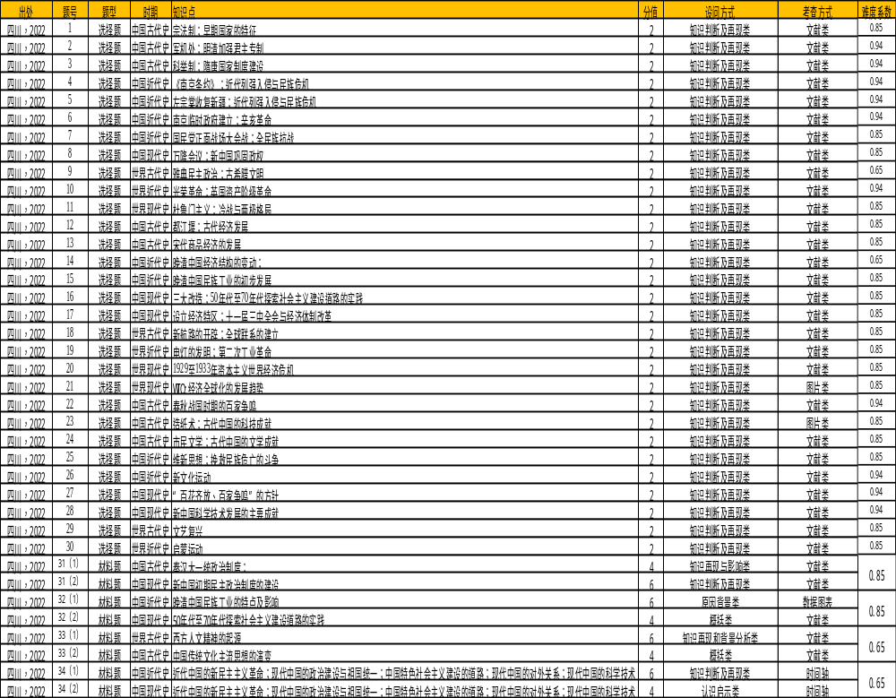
试卷分析
——时空阶段 四川2022年

Slide 12
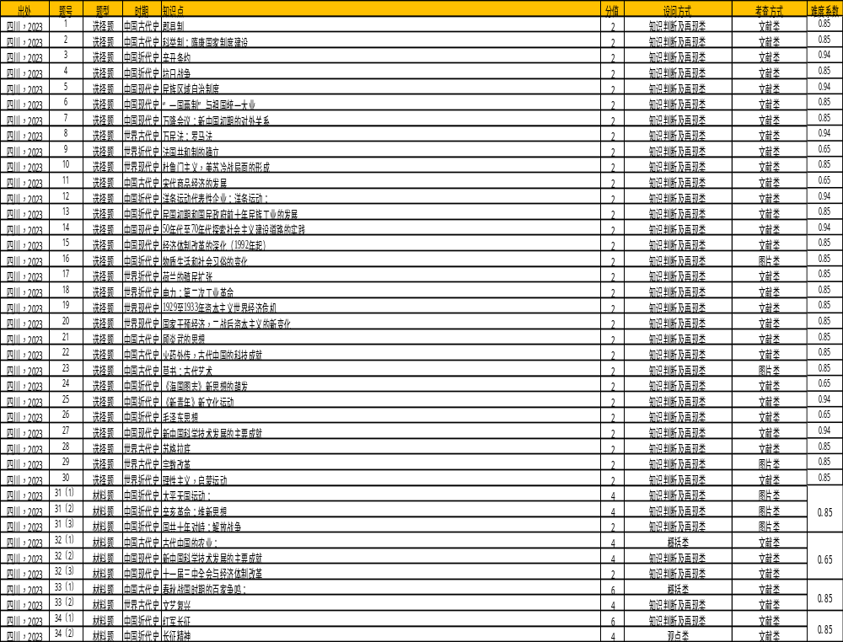
试卷分析
——时空阶段
四川2023年

Slide 13
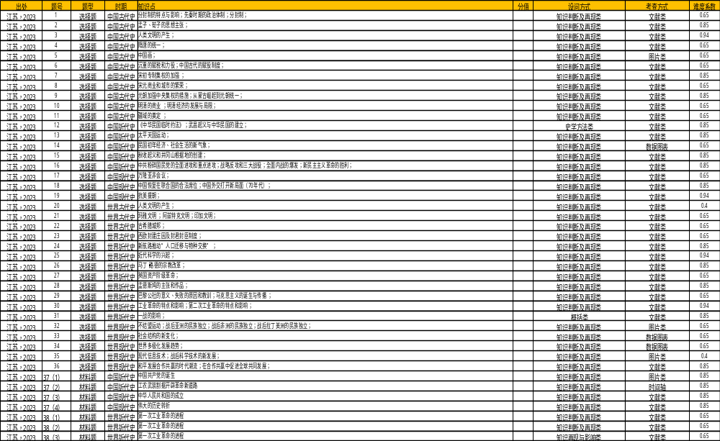
试卷分析
——时空阶段 江苏

Slide 14
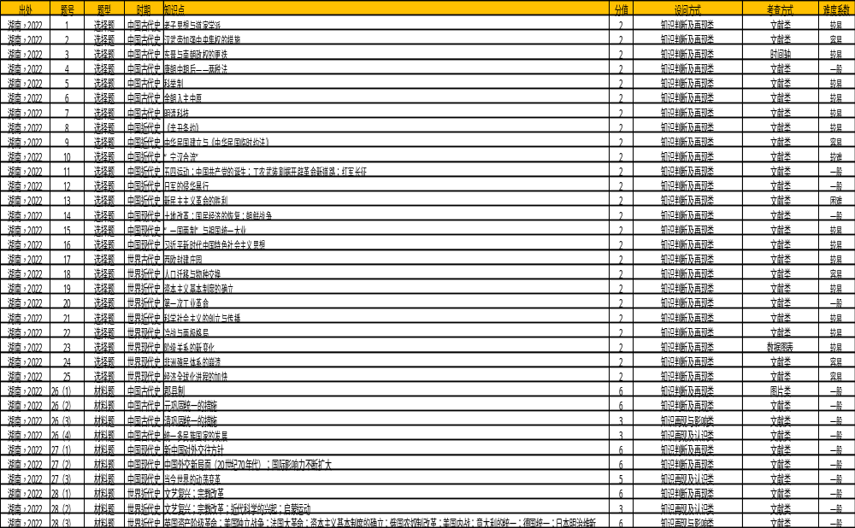
试卷分析—
—时空阶段 湖南

Slide 15
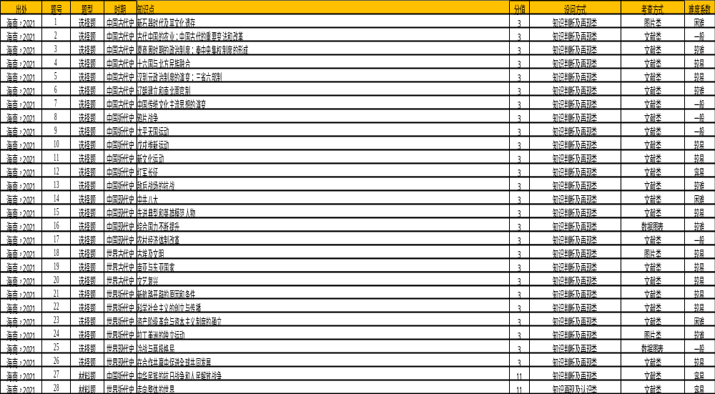
试卷分析—
—时空阶段 海南

Slide 16
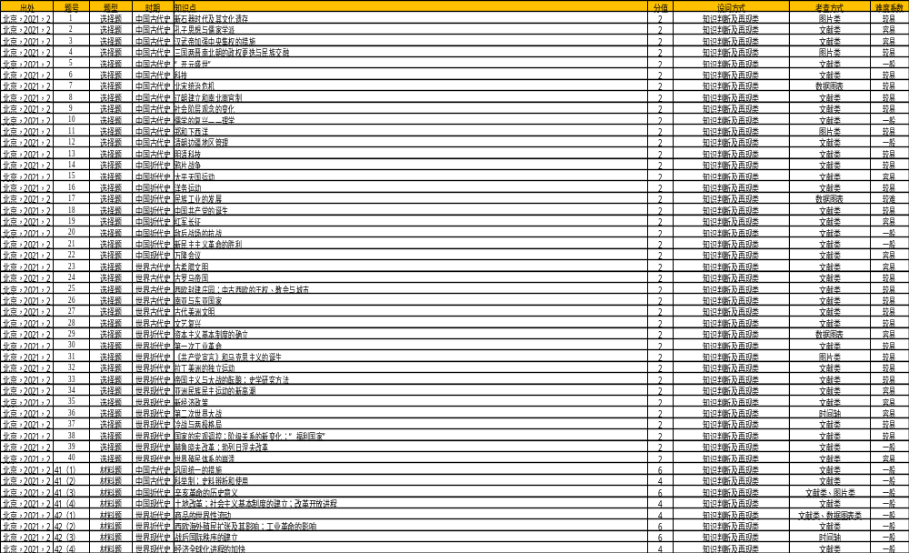
试卷分析
——时空阶段 北京2021年

Slide 17
试卷分析
——时空阶段 湖北

Slide 18
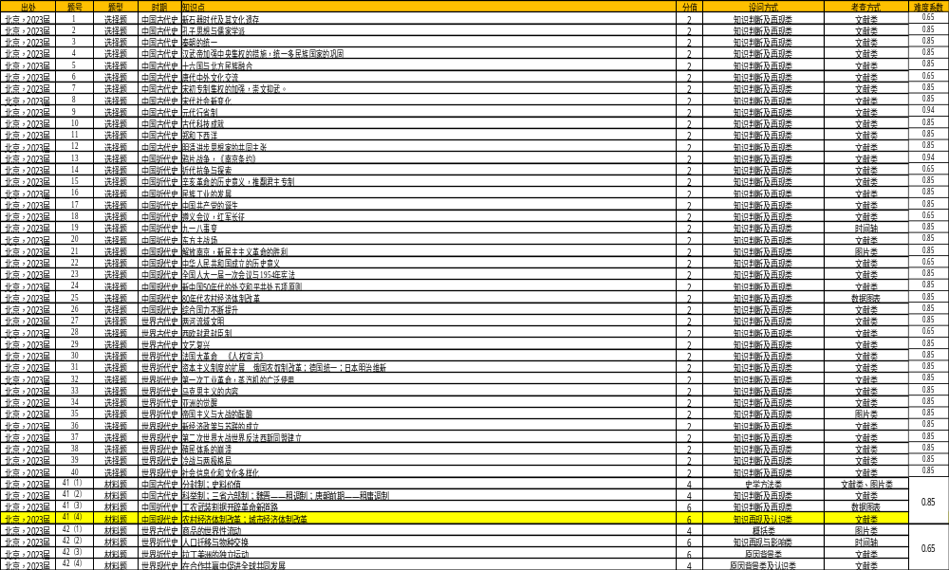
试卷分析
——时空阶段 北京2023年

Slide 19
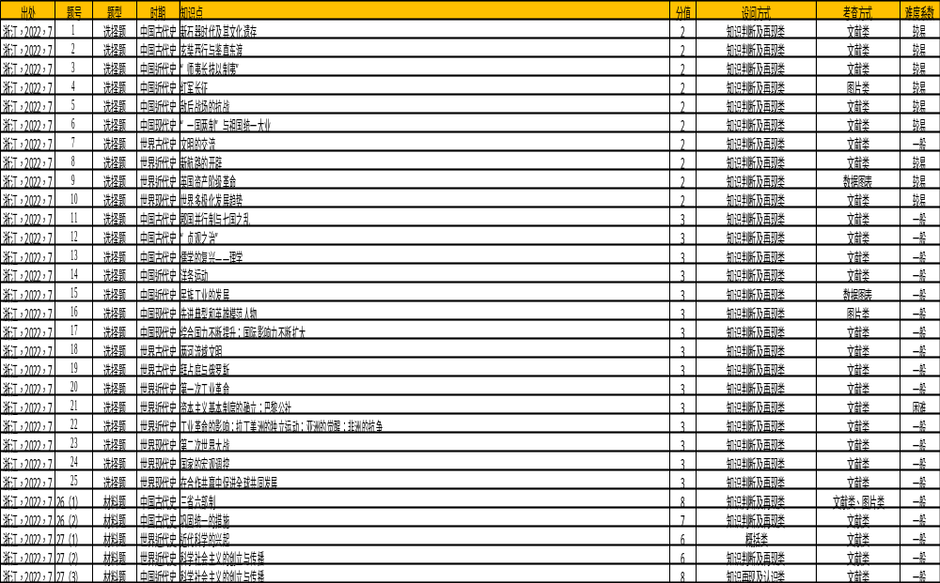
试卷分析
——时空阶段 浙江

Slide 20
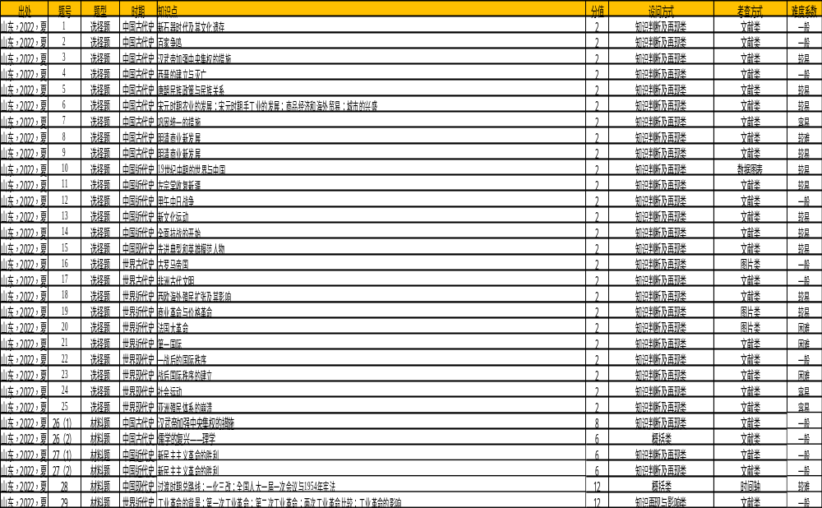
试卷分析
——时空阶段 山东

Slide 21
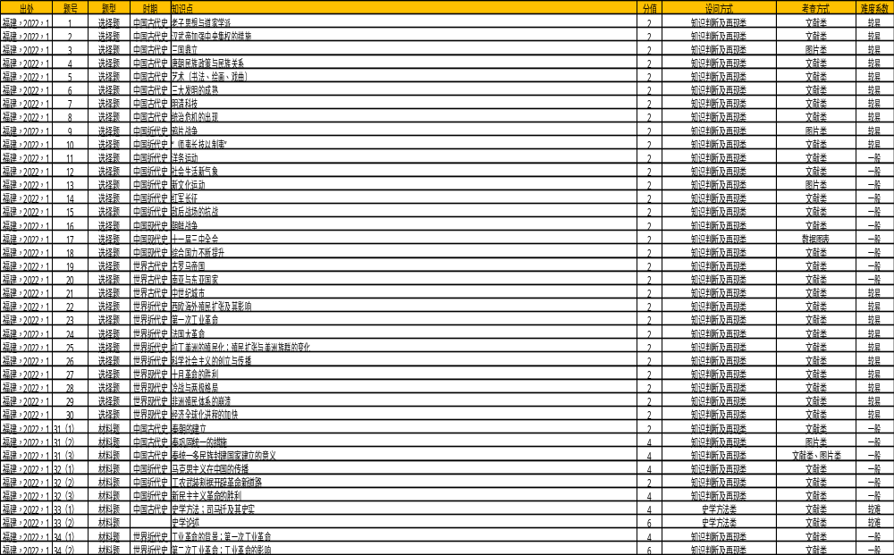
试卷分析
——时空阶段 福建

Slide 22
四川2021-2023年试卷分析——时空阶段
时空阶段 | 2021 |  | 2022 |  | 2023
 | 分值 | 中外比例 | 分值 | 中外比例 | 分值 | 中外比例
中国古代史 | 34分 | 74% | 24分 | 76% | 22分 | 76%
中国近代史 | 22分 |  | 28分 |  | 36分
中国现代史 | 18分 |  | 24分 |  | 18分
世界古代史 | 9分 | 26% | 12分 | 24% | 10分 | 24%
世界近代史 | 12分 |  | 6分 |  | 8分
世界现代史 | 6分 |  | 6分 |  | 6分
多关注近现代史
重点关注中国史
Notes:
分值相加；各个阶段的总分值，中外7:3；不要折线图

Slide 23
试卷分析——其他省份时空阶段考查占比统计
时空阶段 | 占比
中国古代史 | 29.9%
中国近代史 | 20.6%
中国现代史 | 9.8%
中国史合计 | 60.3%
世界古代史 | 8.4%
世界近代史 | 17.9%
世界现代史 | 13.4%
世界史合计 | 39.7%
重点关注中国史
多关注近现代史

Slide 24
（一）考了什么
材料题考查聚焦

Slide 25
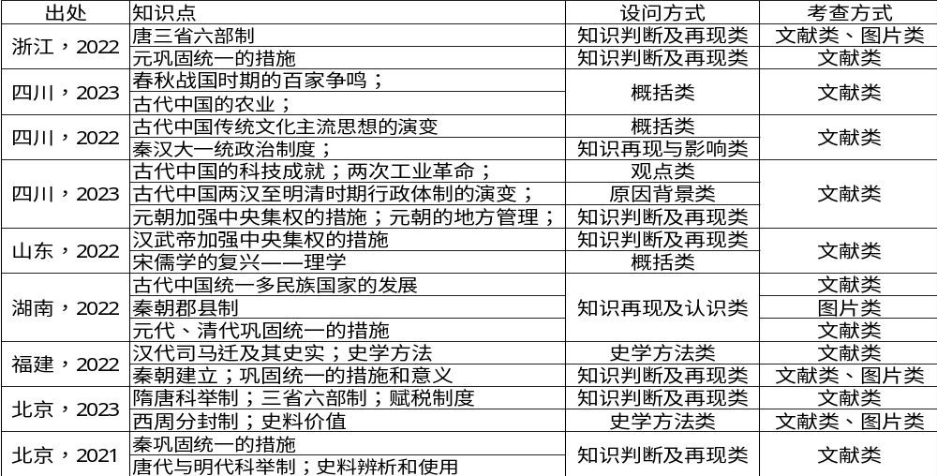
中国古代史材料题考查聚焦
中国古代大一统国家建立与巩固统一的措施及意义

Slide 26
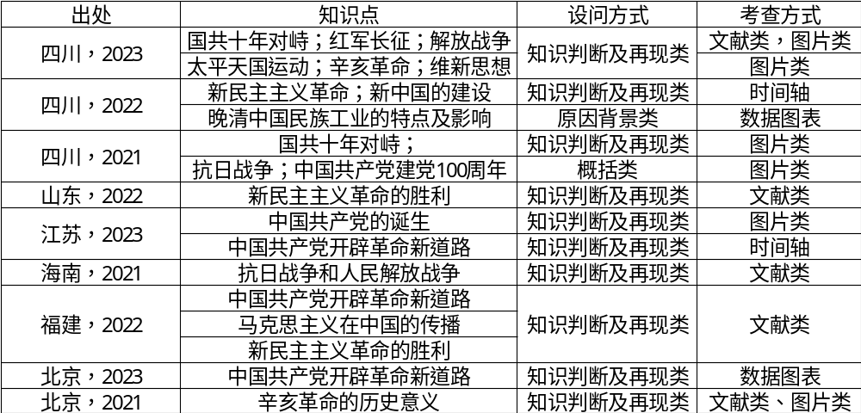
中国近代史材料题考查聚焦
中国共产党的革命历程

Slide 27
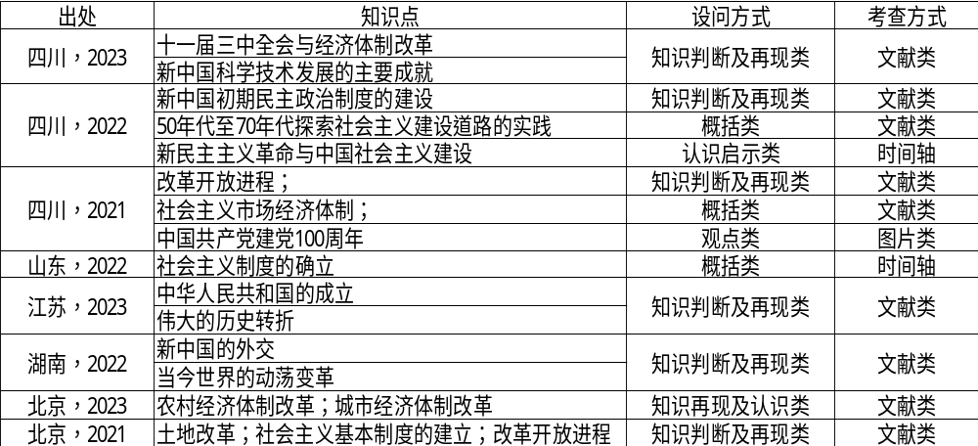
中国现代史材料题考查聚焦
新中国社会主义制度的建立、探索过程和改革开放的进程

Slide 28
世界近代史材料题考查聚焦
出处 | 知识点 | 设问方式 | 考查方式
四川，2023 | 文艺复兴 | 知识判断及再现类 | 文献类
湖南，2022 | 文艺复兴；宗教改革 | 知识判断及再现类 | 文献类
 | 文艺复兴；宗教改革；近代科学的兴起；启蒙运动 | 知识再现及认识类 | 文献类
 | 资产阶级革命及资本主义制度的确立 | 知识再现与影响类 | 文献类
北京，2021 | 工业革命的影响； | 知识判断及再现类 | 文献类
 | 新航路开辟与全球联系的初步建立 |  | 文献类、数据图表类
北京，2023 | 拉丁美洲的独立运动 | 原因背景类 | 文献类
 | 新航路开辟与全球联系的初步建立 | 概括类 | 时间轴
福建，2022 | 工业革命的背景及影响；两次工业革命 | 知识判断及再现类 | 文献类
 | 史学论述 | 史学方法类
海南，2021 | 新航路开辟与全球联系的初步建立 | 知识再现及认识类 | 文献类
江苏，2023 | 第一次工业革命的进程 | 知识判断及再现类 | 文献类
山东，2022 | 工业革命的背景及影响；两次工业革命 | 知识再现与影响类 | 文献类
四川，2021 | 两次工业革命； | 知识判断及再现类 | 文献类
浙江，2022 | 近代科学的兴起 | 概括类 | 文献类
 | 科学社会主义的创立与传播 | 知识判断及再现类
《纲要》（下）三、四、五单元

Slide 29
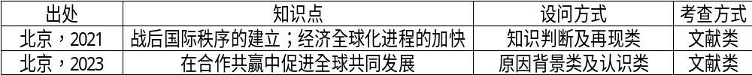
世界现代史材料题考查聚焦

Slide 30
（一）考了什么
各课时内容考查分析

Slide 31
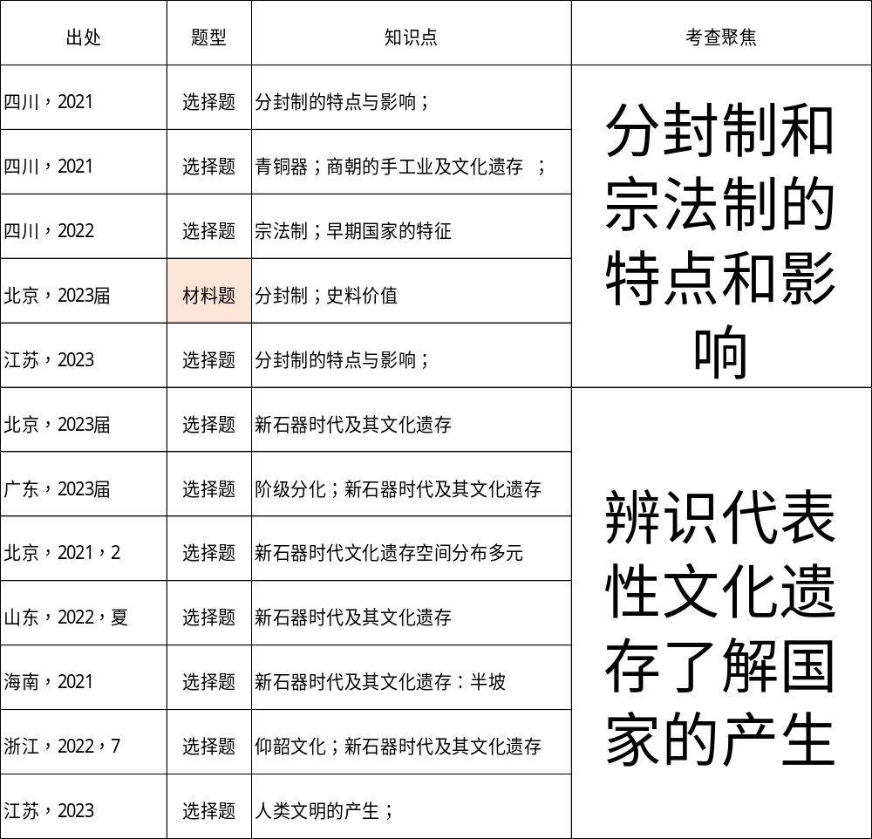
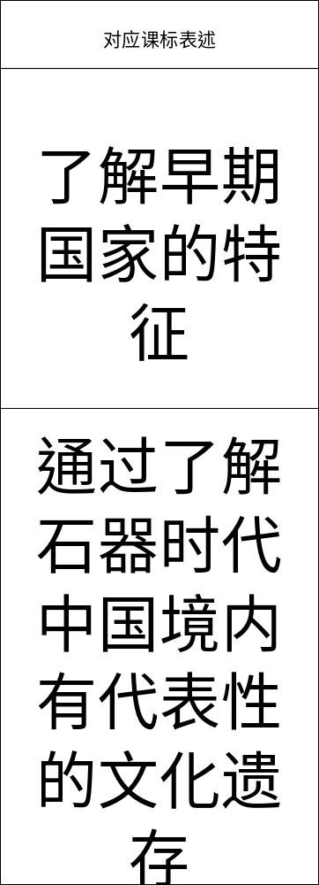
具体课时考点分析
《纲要》（上）第1课
中华文明的起源与早期国家
【学习聚焦】
1．石器时代人类先后以打制和磨制的石器作为工具；
2．禹建立了中国最早的奴隶制国家。启继位，世袭制代替了禅让制；
3．甲骨文证实了文献中关于商朝的部分历史记载。大量的西周青铜器铭文，反映了西周贵族的各种活动；
4．周天子“天下共主”的地位丧失后，诸侯纷争。各民族进一步交融，华夏族发展壮大。

Slide 32
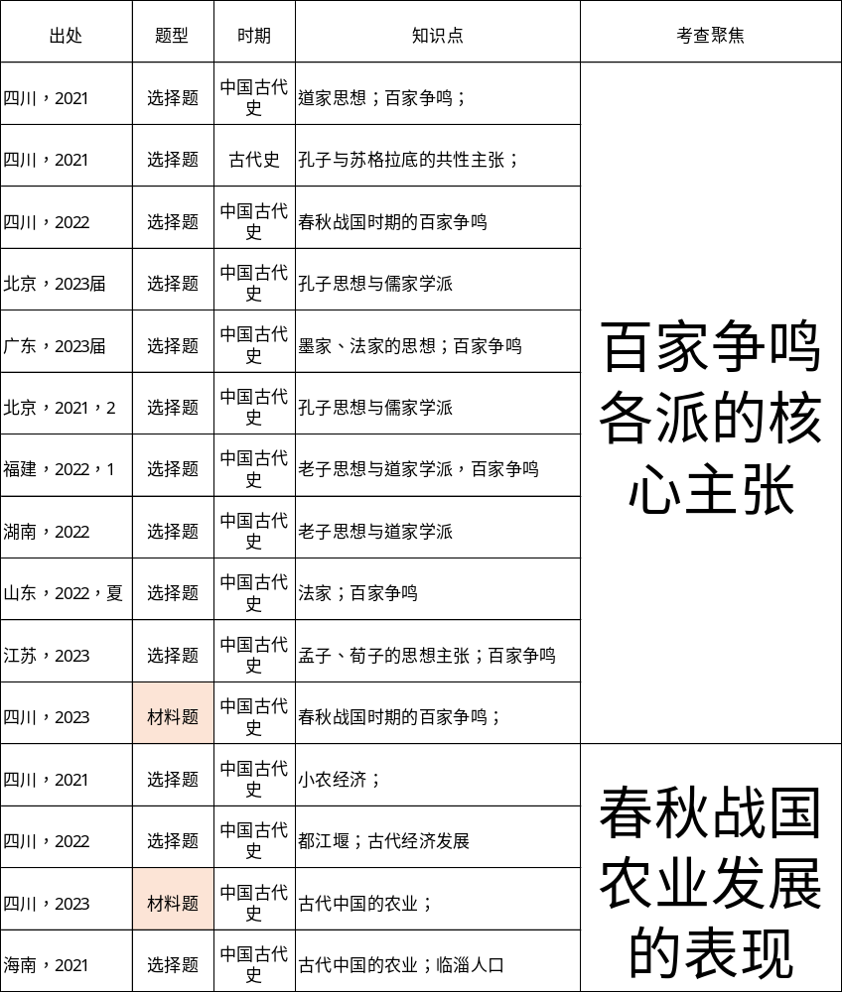
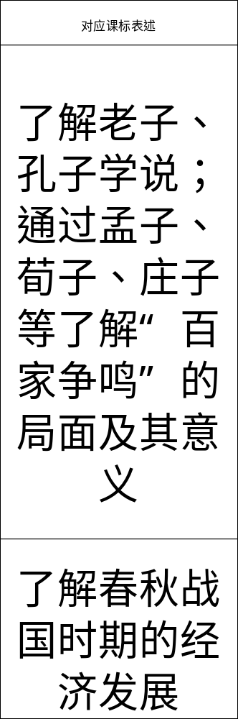
具体课时考点分析
《纲要》（上）第2课诸侯纷争与变法运动
【学习聚焦】
1．春秋战国时期，社会经济有了长足发展，阶级关系发生变化，上层建筑变革，变法成为潮流。
2．孔子和老子分别是我国儒家学派和道家学派的创始人。他们的思想在我国历史上产生了深远影响。
3．百家争鸣是社会大变革在意识形态上的反映，各家学派针对当时社会现实问题，提出了自己的政治主张。

Slide 33
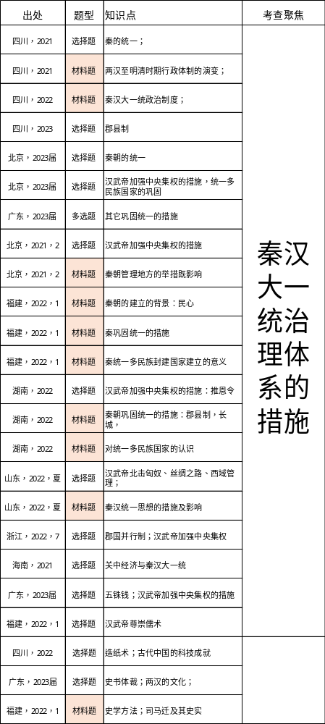
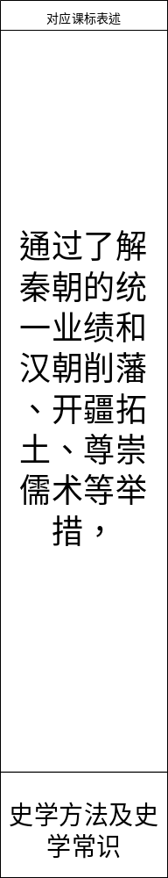
具体课时考点分析
《纲要》（上）第3.4课秦汉统一多民族封建国家的建立与巩固
【学习聚焦】
1．秦顺应历史发展潮流，建立了统一的中央集权国家，有力地促进了各地区、各民族政治、经济、文化的交往交流交融；
2．统一后的秦王朝只存在了十几年时间，秦的速亡与秦的暴政有着不可分割的关系；
3．陈胜、吴广首义，揭开了反秦起义的序幕。项羽、刘邦为争夺统治权力发动楚汉战争，以刘邦胜利告终；
4．汉初基本沿袭秦制，但施政方针有了重大调整，将恢复发展经济、稳定社会作为首要任务，并取得显著效果；
5．汉武帝顺应时代需要，采取了一系列巩固和发展大一统国家的措施；
6．光武帝刘秀吸取西汉后期的教训，采取加强集权、发展生产等措施，东汉前期社会出现繁荣景象；
7．两汉人民创造了灿烂的文化，成就斐然。

Slide 34
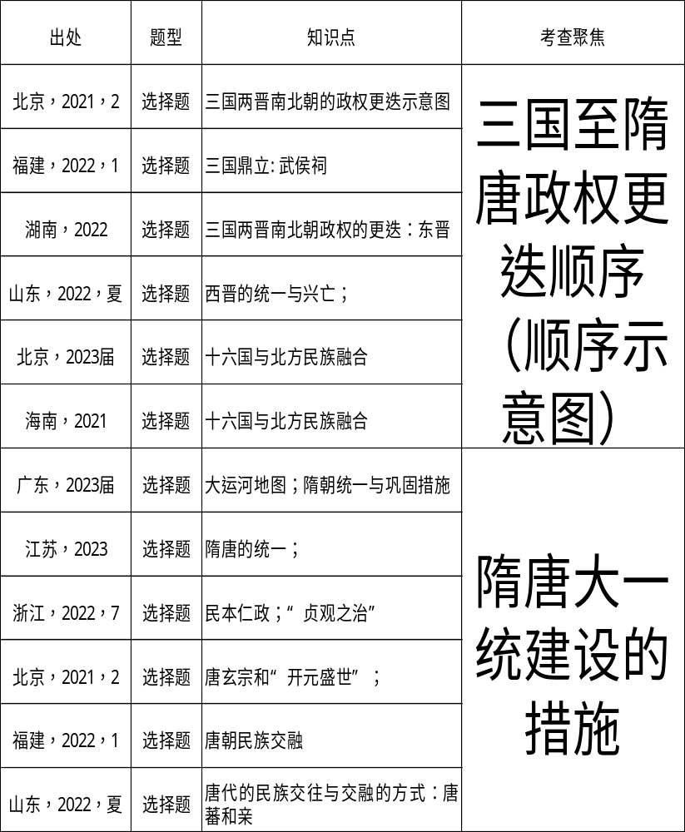
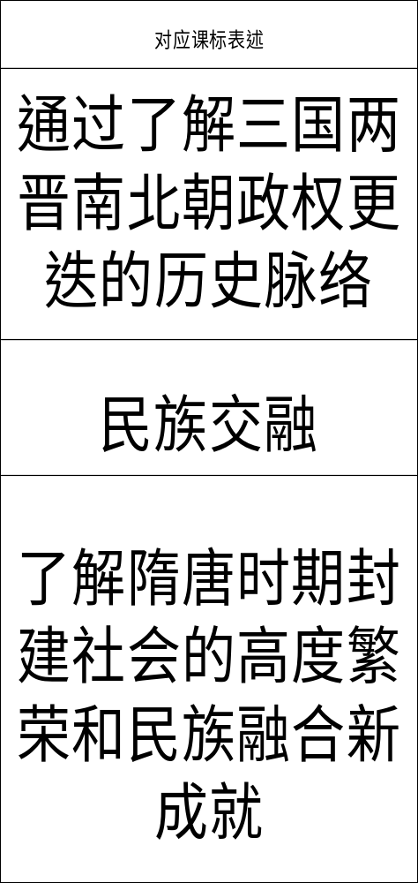
具体课时考点分析
《纲要》（上）第5.6课三国两晋南北朝的政权更迭与民族交融与隋唐大一统的发展
【学习聚焦】
1．东汉灭亡后出现三国鼎立局面，随后西晋短暂统一；
2．在东晋和南朝相继统治下，南方经济有了明显发展；
3．从十六国到北朝，北方政权在民族交融的基础上逐渐壮大，为统一全国准备了条件；
4．隋朝盛极一时，虽短命而亡，但影响深远；
5．唐前期出现盛世局面，统一多民族封建国家得到进一步巩固和发展；
6．安史之乱导致唐朝由盛转衰。黄巢起义后，唐朝灭亡，五代十国分裂局面出现；

Slide 35
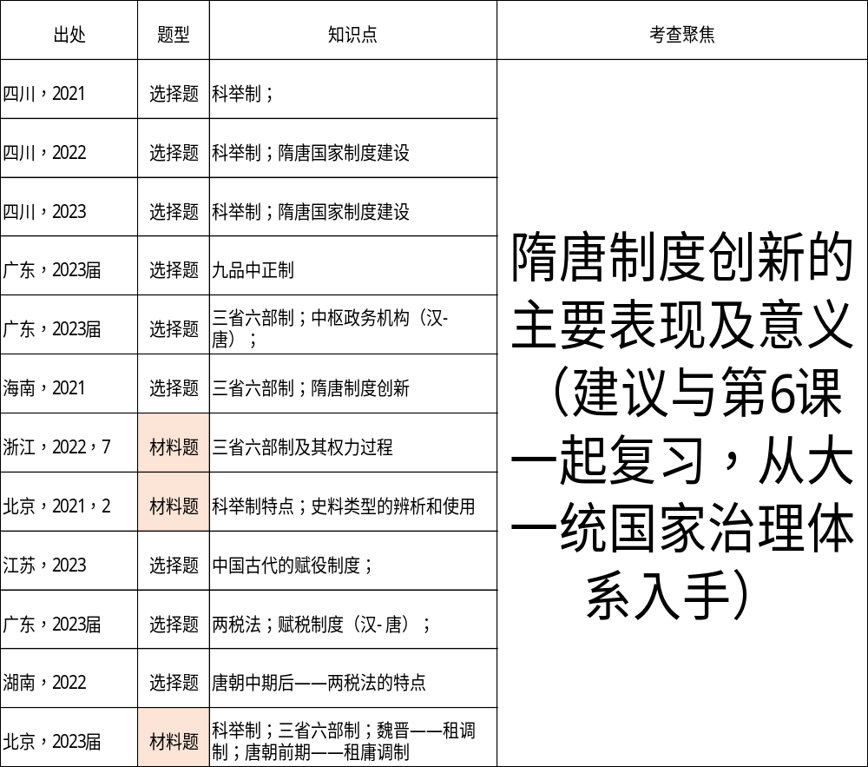

具体课时考点分析
《纲要》（上）第7课
隋唐制度的变化与创新
【学习聚焦】
1．科举制使官员选拔变得更加公开和公平，中国古代选官制度逐渐走向成熟与完善；
2．三省六部制的确立，使得中央决策和行政体系日臻完备；
3．赋税制度的变化，反映出国家对农民的人身控制逐渐放松，直到两税法实行，征税的主要标准从人丁转为财产。

Slide 36
具体课时考点分析
出处 | 题型 | 知识点 | 考查聚焦 | 对应课标表述
四川，2021 | 材料题 | 古代中国的科技成就 | 科技艺术发展的表现 | 认识思想文化领域的新成就
四川，2023 | 选择题 | 草书；古代艺术
江苏，2023 | 选择题 | 中国画；
北京，2023 | 选择题 | 唐代中外文化交流 | 隋唐时期发达的对外文化交往（融进大一统体系）
浙江，2022 | 选择题 | 鉴真东渡；唐代对外文化交往
《纲要》（上）第8课
三国至隋唐的文化
【学习聚焦】
1．魏晋南北朝至隋唐时期，思想活跃，呈现多元特征；
2．魏晋南北朝的文学艺术成就突出，到唐朝达到新的高峰；
3．魏晋南北朝时期的科学技术在诸多领域取得新成果，隋唐时期科技走在世界前列；
4．中外文化交流频繁，异域文化对中国文化产生了深远影响。

Slide 37
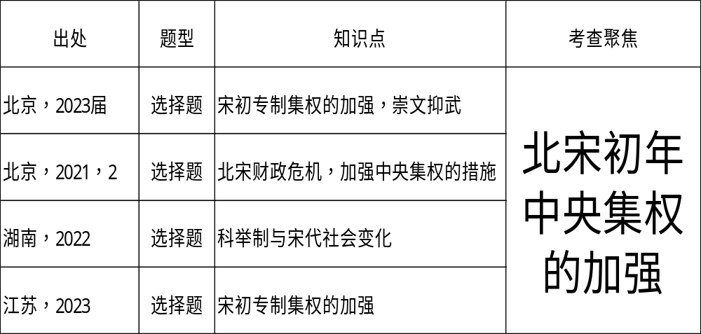
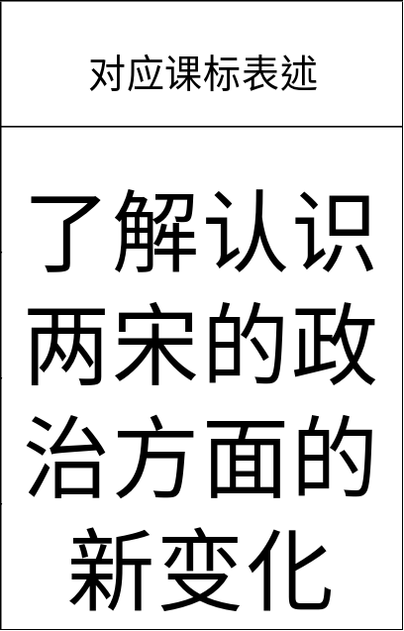
具体课时
考点分析
【学习聚焦】
1．宋初统治者大力加强中央集权，成功地维护了政权的稳定；
2．北宋的统治危机主要表现在军事和财政两个方面；
3．王安石变法取得一些成果，但并未挽救北宋衰亡的命运；
4．南宋偏安半壁的局面维持了较长时间。
《纲要》（上）第9课
两宋的政治与军事

Slide 38
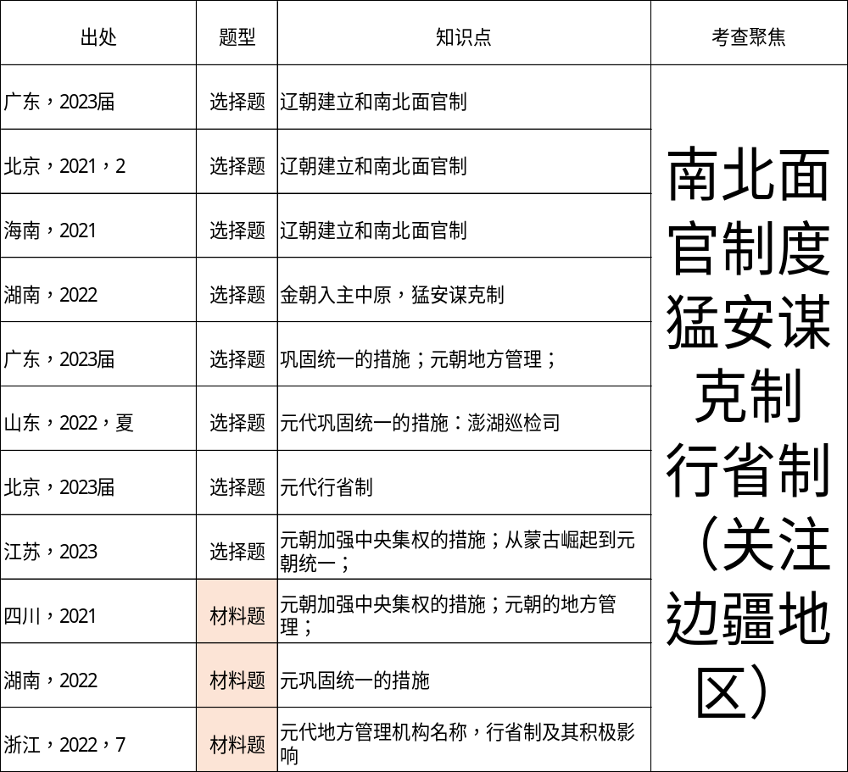
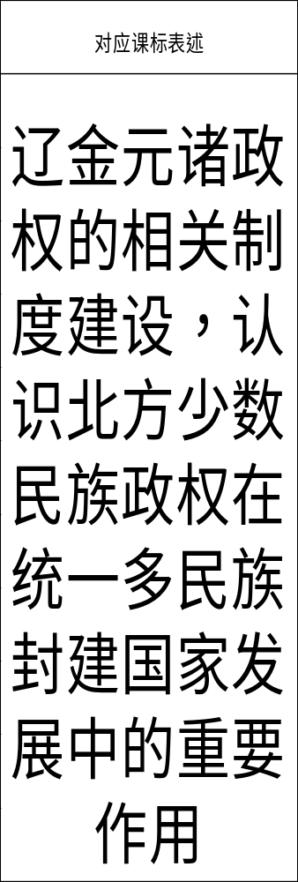
具体课时考点分析
《纲要》（上）第10课
辽夏金元的统治
【学习聚焦】
1．辽和西夏与北宋鼎峙，都维持了较长时间统治的稳定。
2．金朝由东北入主中原，一度出现治世。
3．崛起于漠北的蒙古，建立元朝，完成了全国的大统一。
4．元朝存在民族矛盾，但不同民族的交往交流交融也得到进一步加强。

Slide 39
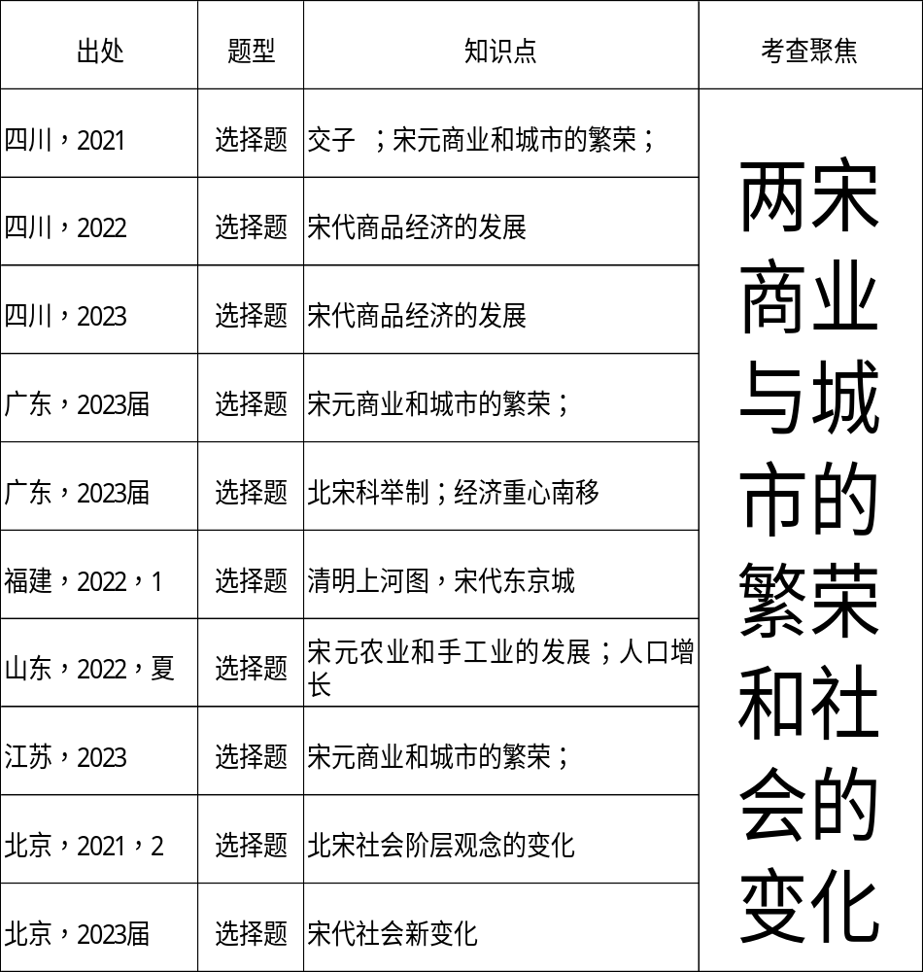
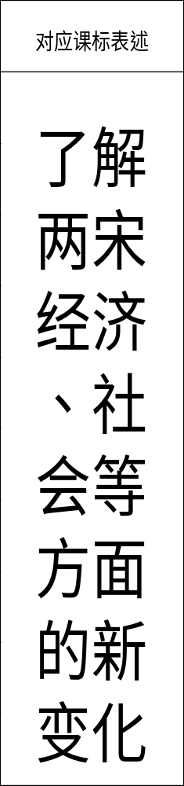
具体课时考点分析
《纲要》（上）第11课
辽宋夏金元的经济与社会
【学习聚焦】
1．宋元时期的农业和手工业较之前代有明显的发展；
2．宋元时期商业发达，大城市空前繁荣；
3．经济重心南移是宋元时期的突出现象。

Slide 40
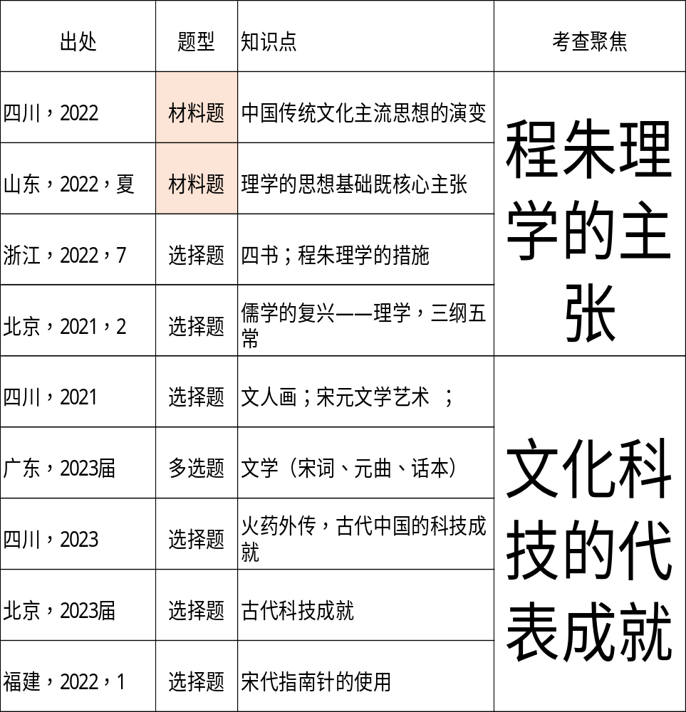
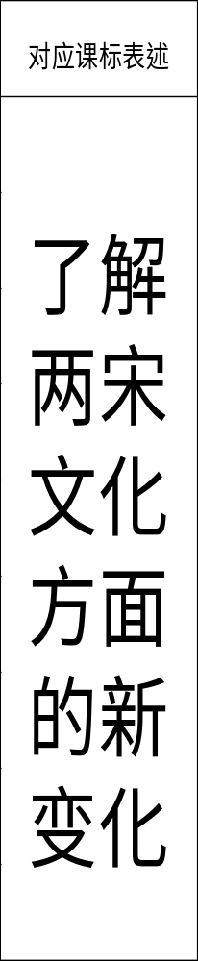
具体课时考点分析
《纲要》（上）第12课
辽宋夏金元的文化
【学习聚焦】
1．宋朝社会与前代相比出现了一些重要的新变化，包括门第观念淡化、社会成员身份趋于平等、国家对社会的控制相对松弛等；
2．宋朝儒学复兴，其中程朱理学一派对后世影响最大；
3．城市经济的繁荣，推动了宋元文学新体裁的发展；
4．三大发明和沈括、郭守敬等科学家的成就，是宋元科技水平的重要代表；
5．辽、夏、金和蒙古各政权统治者都创制了文字。

Slide 41
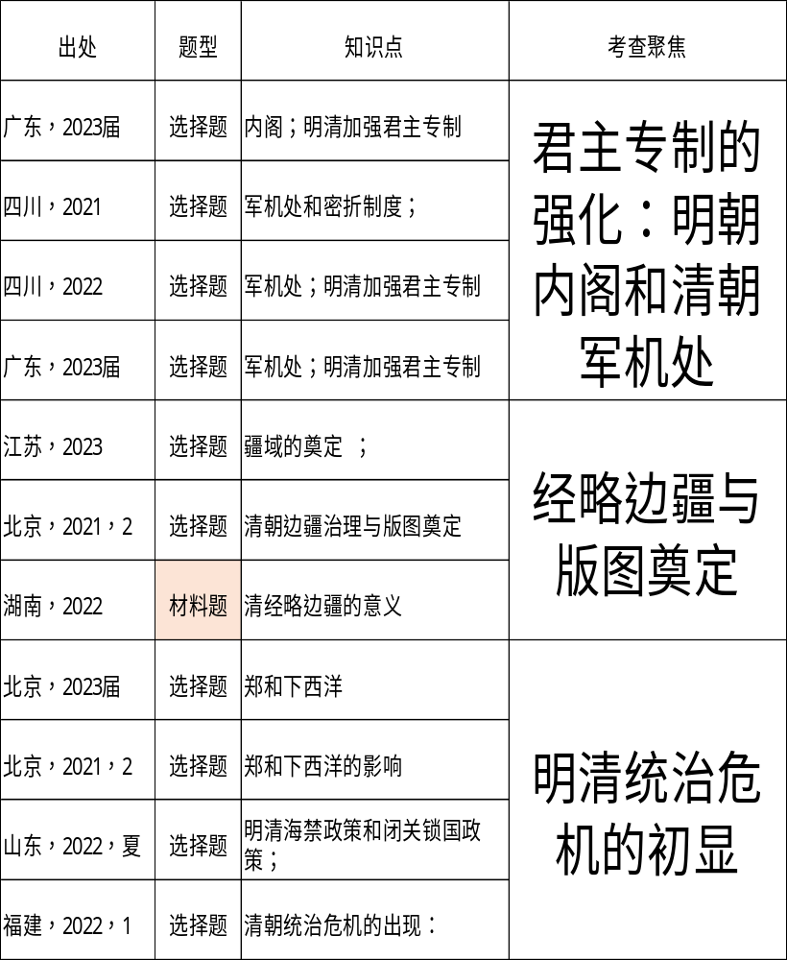
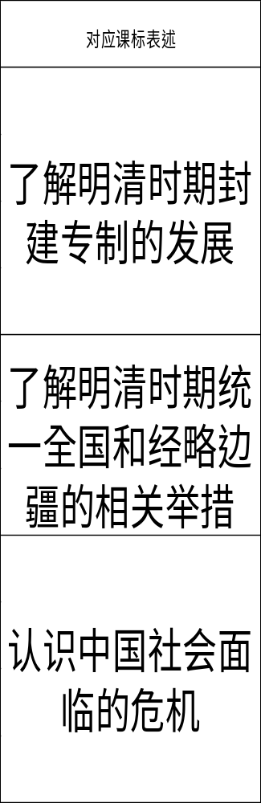
具体课时考点分析
《纲要》（上）
第13课从明朝建立到清军入关；
第14课清朝前中期的鼎盛与危机
【学习聚焦】
1．明朝废除宰相后，皇帝设立内阁承担秘书工作，宦官也趁机获取更多权力；
2．明朝前期的郑和下西洋是世界航海史上的壮举。倭寇和西方殖民成为海防的新问题；
3．长期以来，蒙古是明朝内陆边疆的主要威胁。明末，满族崛起，并最终取代明朝建立清朝；
4．康雍乾时期，君主专制得到加强；
5．清朝国家疆域的奠定具有重要历史意义；
6．康乾盛世后期，清朝的统治危机初显；

Slide 42
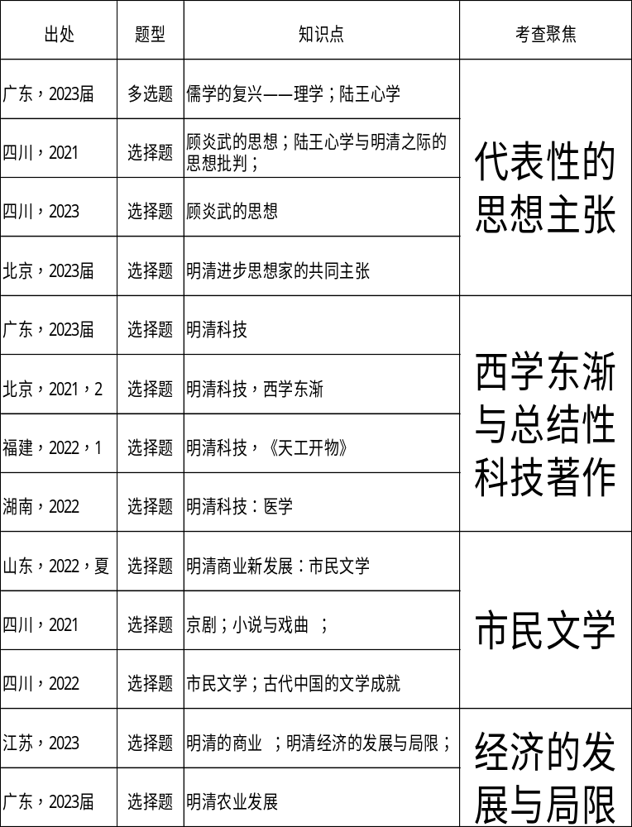
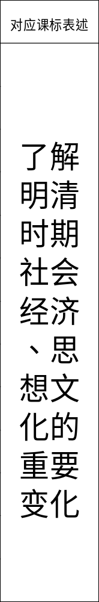
具体课时考点分析
《纲要》（上）第15课明至清中叶的经济与文化
【学习聚焦】
1．自明朝后期起，农业、手工业、商业各经济领域出现了一些新现象；
2．明朝中期起，思想界出现提倡个性自由和反对专制的倾向；
3．明朝后期出现了几部总结性的科技著作，西方科技知识也得到一定范围的传播。

Slide 43
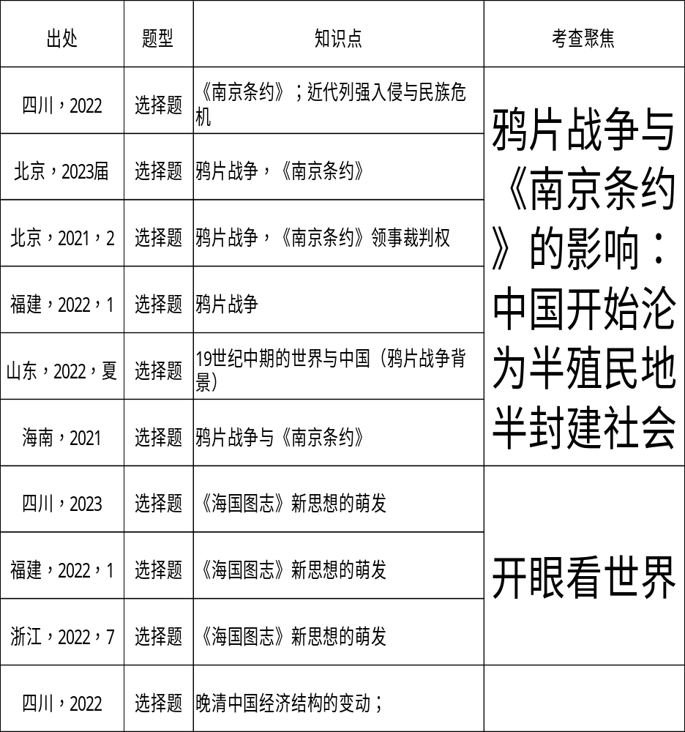
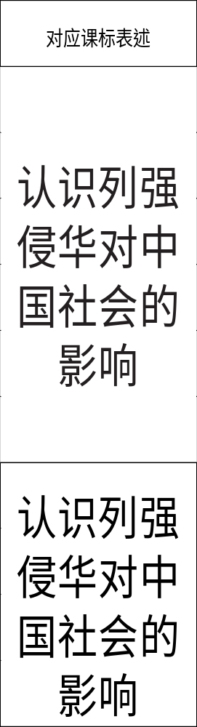
具体课时考点分析
《纲要》（上）第16课
两次鸦片战争
【学习聚焦】
1．鸦片战争前夕，英国和其他殖民主义国家把侵略的矛头指向了中国，但清政府对世界形势变化浑然不觉；
2．两次鸦片战争的失败，使清政府被迫签订一系列不平等条约，中国开始沦为半殖民地半封建社会；
3．林则徐、魏源、徐继畬是近代中国最早开眼看世界的人，初步提出了向西方学习的主张。

Slide 44
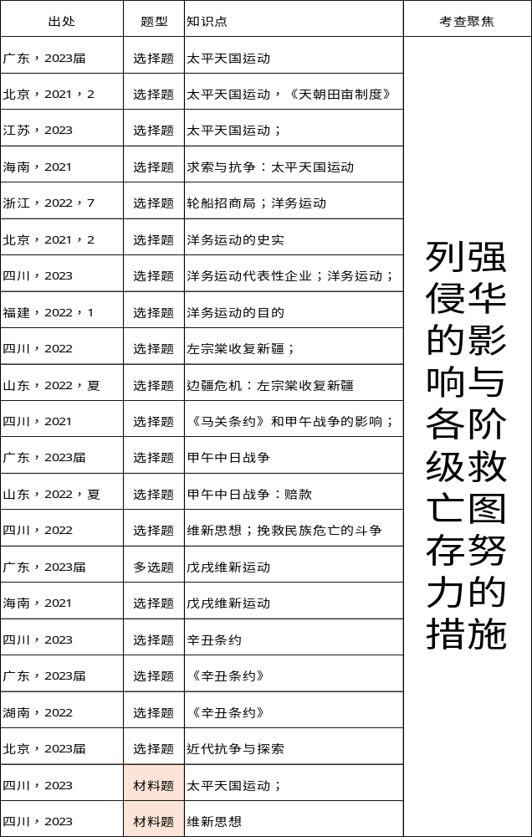

具体课时考点分析
《纲要》（上）第17课国家出路的探索与列强侵略的加剧
《纲要》（上）第18课挽救民族危亡的斗争
【学习聚焦】
1．太平天国提出了一系列社会政治主张。由于领导集团内讧，不能突破封建秩序，太平天国运动最终失败；
2．致力于“自强”“求富”的洋务运动是清朝统治阶级的自救运动，未能达到目的；
3．19世纪 60年代后，中国出现了严重的边疆危机。甲午中日战争与《马关条约》的签订，进一步把中国社会推向了半殖民地半封建社会的深渊；
4．清政府向欧洲大借款、列强在华划分势力范围和强租租借地，掀起了列强瓜分中国的狂潮；
5．百日维新反映了时代的要求，但在守旧势力阻挠下最终失败；
6．义和团的兴起，缘于西方势力深入中国后引发的教民与当地民众的冲突；
7．八国联军侵华，犯下骇人听闻的罪行。在中外反动势力的联合镇压下，义和团运动失败；
8．《辛丑条约》的签订，标志着中国半殖民地半封建社会完全形成。

Slide 45
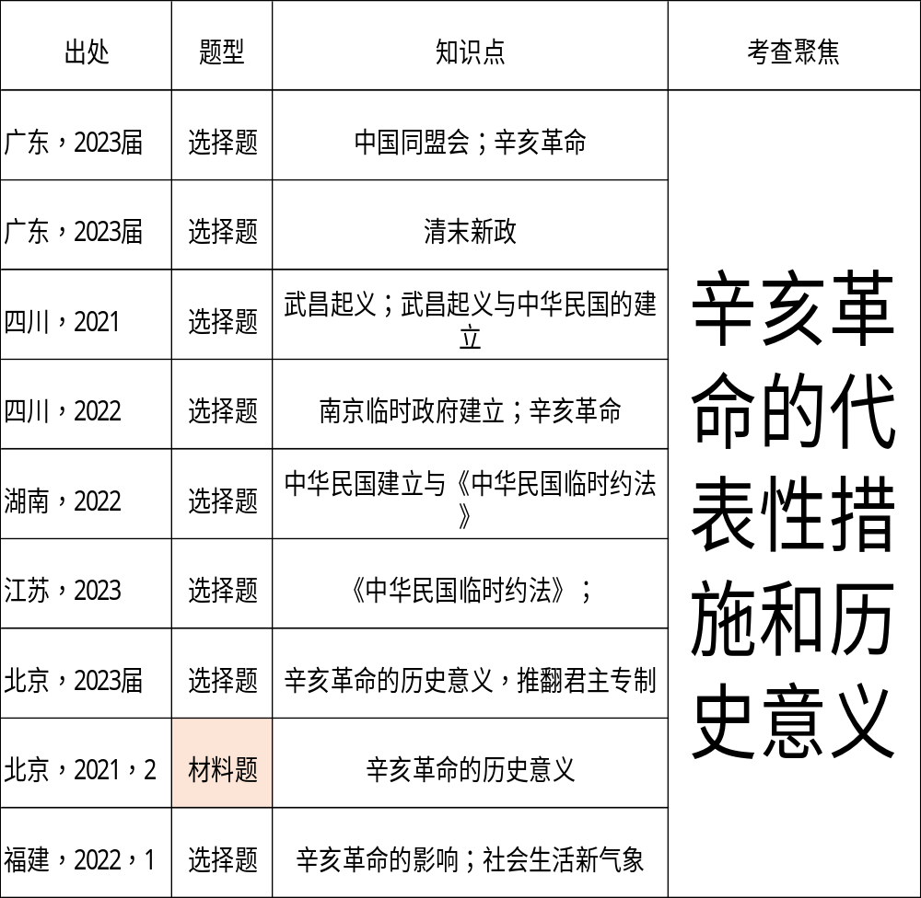
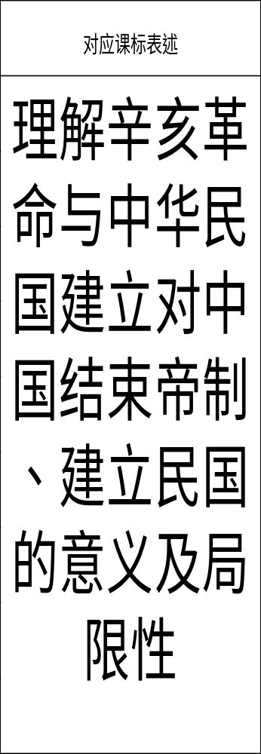
具体课时考点分析
《纲要》（上）第19课辛亥革命
【学习聚焦】
1．近代中国比较完全意义上的反帝反封建的民族民主革命，是从孙中山开始的。在革命运动高涨之际，立宪运动也造成很大声势；
2．武昌起义成功，中华民国建立，但革命成果最终落入北洋军阀首领袁世凯手中；
3．辛亥革命推翻了清王朝统治，但没有解决近代中国社会的根本问题；
4．大权独揽的袁世凯走上复辟帝制之路，激起全国人民的强烈反对；
5．北洋时期，各种错综复杂的矛盾相继爆发。军阀混战和割据，政治上分崩离析，是这个时期最大的特点。

Slide 46
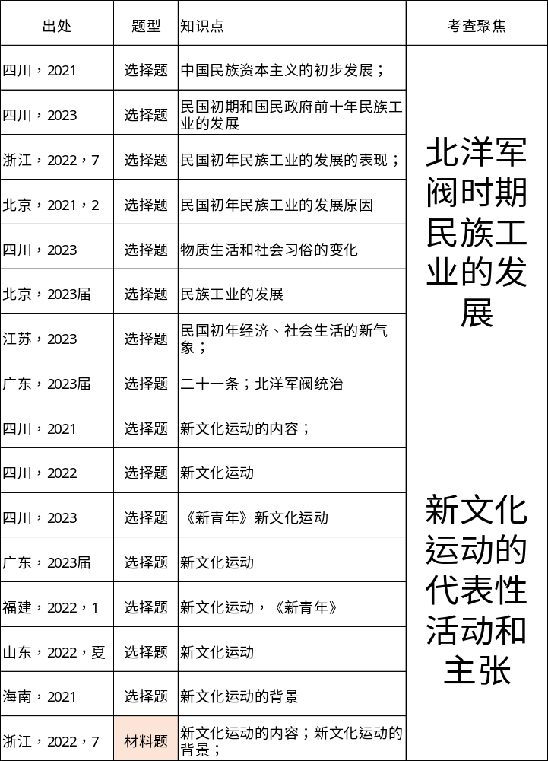
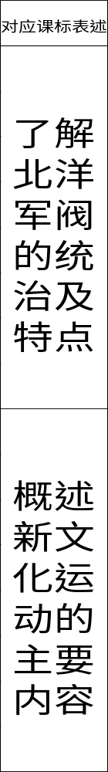
具体课时考点分析
《纲要》（上）第20课
北洋军阀统治时期的政治、经济、文化
【学习聚焦】
1．中华民国建立为中国民族资本主义经济的发展提供了一定的有利条件，日常生活中也出现种种新气象；
2．新文化运动高举民主与科学的旗帜，反对封建礼教，提倡文学革命，有着解放思想的重大意义。

Slide 47
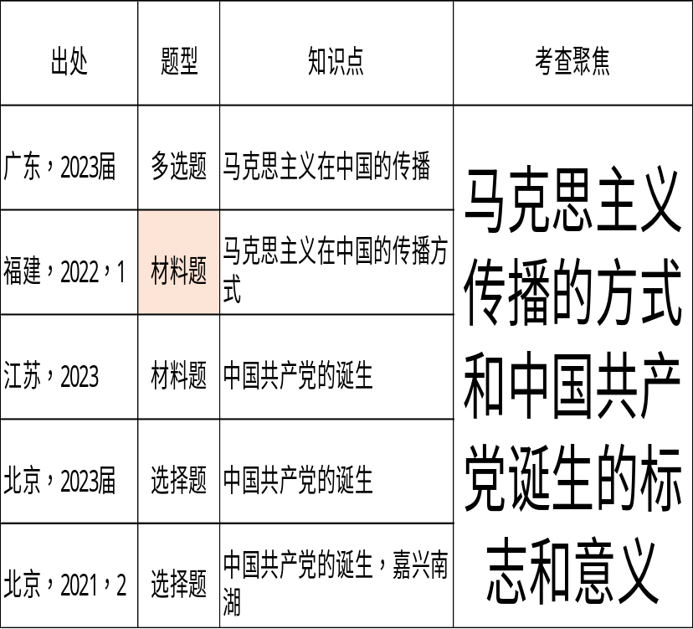
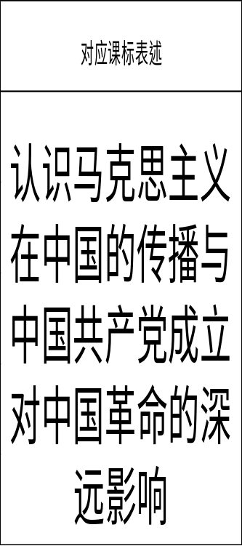
具体课时考点分析
《纲要》（上）第21课
五四运动与中国共产党的诞生
【学习聚焦】
1．五四运动是一次彻底的不妥协的反帝反封建的爱国运动。马克思主义得到广泛传播；
2．中国共产党的成立，给灾难深重的中国人民带来了光明和希望，指明了中国革命的方向，凝聚了中国人民的强大力量。

Slide 48
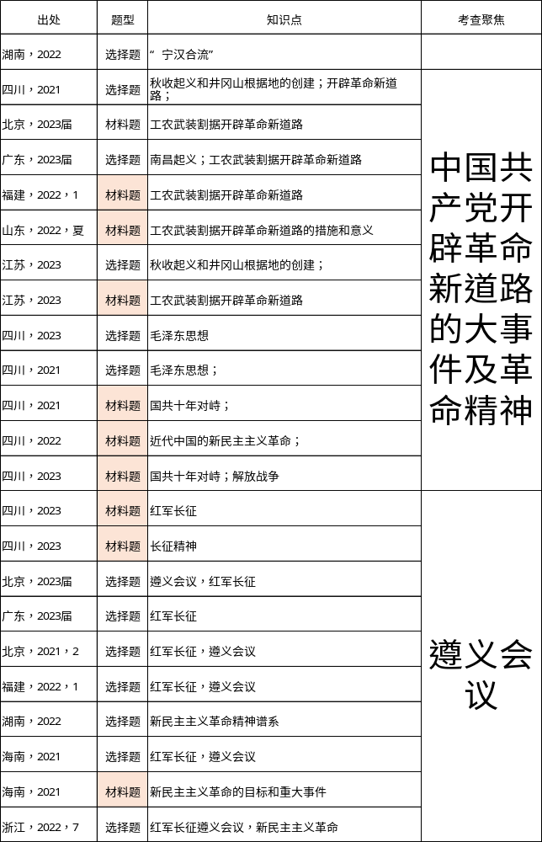
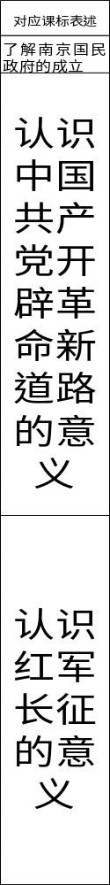
具体课时考点分析
《纲要》（上）第22课
南京国民政府的统治和中国共产党开辟革命新道路
【学习聚焦】
1．随着第一次国共合作正式形成，出现了轰轰烈烈、席卷全国的国民革命。蒋介石发动政变，国民革命失败；
2．南京国民政府统治的建立，确立了国民党的专制统治。民族工业在夹缝中发展；
3．工农武装割据和革命根据地的建立，开辟了中国革命新道路；
4．红军长征历尽艰辛最终取得胜利，打开了中国革命的新局面。

Slide 49


具体课时考点分析
《纲要》（上）第23.24课抗日战争
【学习聚焦】
1．九一八事变和华北事变激发起全国抗日救亡运动。西安事变的和平解决，基本结束了十年内战，全国团结抗战局面初步形成;
2．中国全面抗战开始，中国共产党推动国共第二次合作实现，抗日民族统一战线正式形成;
3．侵华期间，日军制造了惨绝人寰的南京大屠杀，并在政治、经济等领域实施了一系列犯罪行为;
4．中国军队在正面战场展开了抵抗日军进攻的作战。抗日战争是全民族战争，充分体现了中华民族誓死不屈反抗外来侵略的精神。毛泽东的《论持久战》增强了全国人民坚持抗战的信心和决心;
5．八路军、新四军建立巩固的敌后抗日根据地，开展持久广泛的以游击战为主的战争，战略上配合了正面战场;
6．中国抗日战争是世界反法西斯战争的重要组成部分，中国战场是世界反法西斯战争的东方主战场;
7．中共七大为中国共产党领导人民争取抗日战争的胜利和新民主主义革命的胜利奠定了基础。抗日战争的胜利，是近代以来中国抗击外敌入侵所取得的第一次完全胜利。

Slide 50


具体课时考点分析
《纲要》（上）第25课人民解放战争
【学习聚焦】
1．抗战胜利后，存在两种不同建国方针，中国共产党进行了争取和平民主的斗争;
2．国民党军队向解放区展开大规模进攻，全面内战爆发;
3．国民党的倒行逆施所导致的经济、政治困局，表明国民党政权面临着统治危机;
4．人民解放军取得三大战役的完全胜利后，渡过长江，占领南京，国民党在大陆的统治覆灭。

Slide 51


具体课时考点分析
《纲要》（上）第26课
中华人民共和国成立和向社会主义的过渡
【学习聚焦】
1．中华人民共和国的成立，开启了中华民族伟大复兴的历史新纪元。中国人民政治协商会议是中国共产党领导的以工农联盟为基础的人民民主统一战线的组织形式;
2．土地改革、稳定物价、剿匪镇反、抗美援朝，是巩固人民政权紧迫而又必要的重大决策，为国家向社会主义转变、实现工业化准备了条件;
3．新中国进行的积极外交活动为国家建设争取到有利的国际环境。

Slide 52


具体课时考点分析
《纲要》（上）第27课
社会主义建设在探索中曲折发展
【学习聚焦】
1．社会主义基本制度的建立，是中国历史上最深刻的社会变革，为当代中国的一切发展和进步奠定了制度基础;
2．在全面建设社会主义时期，中国人民走自己的路，探索适合中国国情的社会主义建设道路，取得了伟大成就;
3．“文化大革命”的理论和实践都是错误的;
4．社会主义建设在曲折探索中仍取得伟大成就，具有开创性、奠基性意义。

Slide 53


具体课时考点分析
《纲要》（上）
第28课中国特色社会主义道路的开辟与发展
第29课改革开放以来的巨大成就
【学习聚焦】
1．以中共十一届三中全会为起点，中国进入了改革开放和社会主义现代化建设新时期。拨乱反正有效地调动了社会各阶层人员的积极性，为改革开放奠定了必不可少的社会基础和群众基础;
2．改革在农村、城市取得突破，建立社会主义市场经济体制，加入世界贸易组织，经济总量跃升至世界第二位;
3．完成祖国统一大业，是中华民族的根本利益所在;
4．中国特色社会主义理论体系，是中国共产党领导改革开放和社会主义现代化建设伟大实践的理论结晶，是坚持和发展中国特色社会主义的行动指南;
5．国民经济保持着快速增长，基础建设走在世界前列，国防和军队改革取得历史性突破;
6．中国全方位外交布局彰显中国特色大国外交的新辉煌。

Slide 54


具体课时考点分析
《纲要》（下）
第1课文明的产生与早期发展
第2课古代世界的帝国与文明的交流
【学习聚焦】
1．随着阶级的产生和国家的形成，人类进入奴隶社会;
2．受地理和历史条件影响，古代文明表现出明显的多元特征;
3．农耕文明的优势使其具备扩张潜能，使文明区域不断扩大;
4．古代文明的区域性扩张促使波斯等帝国兴起，帝国的统治进一步巩固和扩大了古代文明区;
5．古代世界各地区的经贸往来，以及思想、文化和技术的传播是文明交流的重要表现，促进了文明的发展。

Slide 55


具体课时考点分析
《纲要》（下）第4课中古时期的欧洲、亚洲、非洲
【学习聚焦】
1．封君封臣制度、庄园与农奴制度是西欧封建社会的基本特征;
2．西欧封建社会出现了许多新变化，在多方面取得进步；
3．拜占庭一度强大；俄罗斯逐渐成为中央集权的大帝国;
4．阿拉伯人通过扩张建立的大帝国，在东西方交流中扮演了重要角色;
5．奥斯曼帝国灭亡拜占庭帝国，对东西方历史的发展产生了影响;
6．中古时期印度先后建立了笈多帝国和德里苏丹国。古代日本和朝鲜模仿中国建立了中央集权国家;
7．随着农业和对外贸易的发展，东非出现了一系列国家，西非的马里和桑海一度强大;
8．中美洲、南美洲的玛雅人、阿兹特克人和印加人创造了辉煌的古代美洲文明。

Slide 56


具体课时考点分析
《纲要》（下）
第6课全球航路的开辟
第7课全球联系的初步建立与世界格局的演变
【学习聚焦】
1．15世纪末，西欧人具备了向远洋进发的动力和技术条件；
2．达·伽马发现从欧洲绕过非洲到达东方的航线，哥伦布到达美洲，麦哲伦船队完成环球航行，是新航路开辟的主要标志；
3．欧洲人继续进行海上探险，开辟了北大西洋和南太平洋的海上航线。全球海路大通，人类对地球的认识有了新的飞跃；
4．人口、动植物以及病原体跨区域大范围的传播和交流，改变了世界的人文地理格局和自然环境状态；
5．随着海上航路的扩展和商品的世界性流动，世界各地区之间的经济联系不断加强；
6．新航路的开辟和西欧的殖民掠夺，改变了世界格局和历史发展进程，欧洲资本主义获得发展。

Slide 57


具体课时考点分析
《纲要》（下）第8课
欧洲的思想解放运动
【学习聚焦】
1．文艺复兴肯定人的价值和尊严，解放了人的思想，对后世影响深远；
2．宗教改革作为一场社会改革运动，进一步解放了人们的思想，推动了资本主义的发展和民族国家的形成；
3．近代科学的兴起，削弱了封建统治的精神支柱，促进了思想解放和社会进步；
4．启蒙运动表达了资产阶级的政治和经济诉求，为资产阶级革命提供了思想武器。

Slide 58


具体课时考点分析
《纲要》（下）第9课
资产阶级革命与资本主义制度的建立
【学习聚焦】
1．资产阶级革命沉重打击了封建制度，为资本主义制度的确立创造了条件；
2．在资本主义经济基础逐渐形成的条件下，欧美国家逐步建立起资产阶级的政治经济制度；
3．19世纪，资本主义在全球范围内继续扩展。

Slide 59


具体课时考点分析
《纲要》（下）第10课
影响世界的工业革命
【学习聚焦】
1．18世纪中期，英国具备了工业革命的条件；
2．两次工业革命使“蒸汽时代”和“电气时代”相继到来；
3．工业革命改变了世界，推动了历史发展，使世界越来越紧密地连成一体。

Slide 60


具体课时考点分析
《纲要》（下）第11课
马克思主义的诞生与传播
【学习聚焦】
1．工人阶级的悲惨遭遇引发了早期工人运动，“空想社会主义”没有找到解决资本主义矛盾的正确途径；
2．马克思和恩格斯经过长期的理论探索和革命实践，创立了马克思主义，为国际工人运动指明了正确方向；
3．巴黎公社的实践丰富了马克思主义的学说，为无产阶级革命留下了重要启示。

Slide 61


具体课时考点分析
《纲要》（下）
第12课资本主义世界殖民体系的形成
第13课亚非拉民族独立运动
第16课亚非拉民族民主运动的高涨
第21课世界殖民体系的瓦解与新兴国家的发展
【学习聚焦】
1．西班牙和葡萄牙在拉丁美洲建立了广大的殖民地，掠夺财富；
2．19世纪末20世纪初，绝大多数亚洲国家沦为殖民地或半殖民地；
3．西方列强对非洲的殖民始于15世纪，到19世纪末20世纪初，非洲被瓜分完毕；
4．19世纪末20世纪初，世界殖民体系最终形成；
5．拉丁美洲人民经过艰苦斗争，于19世纪20年代基本获得独立，但仍面临继续进行民族民主革命的任务；
6．20世纪初，亚洲各国的民族民主意识加强，掀起了反帝反封建斗争的新高潮，推动了历史的进步；
7．非洲国家的抗争，打击了帝国主义的侵略势力，促进了非洲民族独立思想的传播。
8．第一次世界大战后，亚洲的民族民主运动风起云涌；
9．民族主义政党成为埃及民族独立运动的新生领导力量。埃塞俄比亚的抗意斗争成为世界反法西斯战争的一部分；
10．拉丁美洲的民族民主革命与改革的代表是桑地诺和卡德纳斯；
11．世界殖民体系的崩溃是20世纪伟大变化之一，是人类历史的巨大进步；
12．广大发展中国家在政治独立后，现代化建设成就显著；
13．发展中国家的发展之路艰辛曲折，任重道远。

Slide 62


具体课时考点分析
《纲要》（下）
第14课第一次世界大战与战后国际秩序
第17课第二次世界大战与战后国际秩序的形成
【学习聚焦】
1．帝国主义列强瓜分世界的争斗，是第一次世界大战的根源；
2．大战的进程完全走向大国决策者主观意志的反面：他们抱着短期取胜的侥幸心理，却陷入了长期阵地战的僵局，变成了双方综合国力的较量；
3．一战后战胜国以强权政治原则建立了新秩序，却为新的国际冲突埋下了祸根；
4．法西斯主义是帝国主义的变种和极端形式。法西斯国家的侵略扩张和英法等国的绥靖政策，使大战的阴霾再次笼罩世界；
5．第二次世界大战经历了从局部战争到全球战争的过程。美、苏、英、中等同盟国家协同作战，是取得反法西斯战争胜利的重要保证；
6．二战后的国际秩序体现了人类呼唤世界和平与要求共同发展的时代特征。美苏的崛起，改变了世界范围内的力量对比和国际格局。

Slide 63


具体课时考点分析
《纲要》（下）
第15课十月革命的胜利与苏联的社会主义实践
第20课社会主义国家的发展与变化
【学习聚焦】
1．列宁主义是帝国主义和无产阶级革命时代的马克思主义；
2．十月革命建立了世界上第一个社会主义国家，开辟了人类历史的新时代；
3．从战时共产主义政策到新经济政策，是列宁对社会主义建设道路的探索。斯大林时期的社会主义建设，奠定了强大国家的基础；
4．第二次世界大战后，苏联一直实行高度集中的计划经济体制，20世纪50年代至80年代的改革也没能突破这一体制。80年代后期苏联的改革发生了根本方向性错误，终于使局势失控，苏联解体；
5．东欧国家一直没有突破苏联模式的束缚，在20世纪80年代的改革过程中又迷失了社会主义方向，最终发生了剧变。
6.第二次世界大战后，苏联一直实行高度集中的计划经济体制，20世纪50年代至80年代的改革也没能突破这一体制，80年代后期苏联的改革发生了根本方向性错误，终于使局势失控，苏联解体。

Slide 64


具体课时考点分析
《纲要》（下）第18课
冷战与国际格局的演变
【学习聚焦】
1．二战结束后，美国和苏联在国家战略、国家利益、社会制度和意识形态上的对立和冲突，使它们从战时盟友变成冷战对手，逐渐形成两极格局；
2．两极格局中孕育着多极化发展趋势；
3．美苏关系走向缓和，主要是以苏联的退让和妥协为前提的。

Slide 65


具体课时考点分析
《纲要》（下）第19课资本主义国家的新变化
【学习聚焦】
1．第二次世界大战后，资本主义国家不断在市场主导和政府调节之间寻求平衡，既强调市场机制，又主张国家适度调控与国际协调，保持经济社会发展;
2．科学技术的新发展使人类社会进入信息时代，极大地提升了社会生产力;
3．二战后发达国家出现的社会结构多层次化现象，是资本主义生产力发展在生产关系上的反映;
4．“福利国家”的建立是人民长期斗争的结果。二战后的社会运动形成了人民民主斗争的高潮，迫使资本主义国家扩大公民的民主权利。

Slide 66


具体课时考点分析
《纲要》（下）第22课
世界多极化与经济全球化
【学习聚焦】
1．苏联解体后，美国一超独大，但无力完全主导世界格局。世界正在走向多极化，其发展趋势不可逆转；
2．经济全球化使各国经济相互依存度剧增，人类社会的交往与联系也发展到了前所未有的高度。

Slide 67


具体课时考点分析
《纲要》（下）第23课
和平发展合作共赢的历史潮流
【学习聚焦】
1．社会信息化使世界各国更加相互依存、相互影响。文化多样性是人类文明进步的重要动力之一；
2．进入21世纪，国际局势总体趋于缓和，追求和平与发展是世界各国人民的共同愿望；
3．面对全球性问题的挑战，各国人民应携手解决和平、发展、安全等难题；
4．构建人类命运共同体，是中国对世界和平与发展、对全球治理体系改革与建设提供的中国方案。

Slide 68
（二）怎么考及考到什么难度

Slide 69
试卷分析——情境分析
试题难度 | 四川2023
学习情境 | 33道
生活情境
社会情境
学术情境 | 1道
都有情境设置
学习情境为主
试题难度 | 北京2023
学习情境 | 41道
生活情境
社会情境
学术情境 | 1道

Slide 70
试卷分析——材料情境呈现方式
材料呈现方式 | 四川2021
文献类 | 35
图片类 | 4
漫画类 | 1
数据图表 | 1
时间轴 | 1
以文献类为绝大部分

Slide 71
试卷分析——设问方式
以知识判断及再现类为绝大部分
设问方式 | 四川2021
原因背景类 | 1
观点类 | 2
目的类
本质类
概括类 | 2
史学方法类
知识判断及再现类 | 35
（四川2023）4．口号具有鲜明的时代特征。以下口号反映1931—1945年间中国革命斗争形势的是（ ）
A．“外争国权，内惩国贼”
B．“打倒列强，除军阀”
C．“取消二十一条”
D．“停止内战，一致对外”
Notes:
第一 考了什么

Slide 72
试卷分析——试题难度
试题难度 | 四川2023
0.9以上 | 7道
0.85-0.89 | 21道
0.65-0.85 | 5道
绝大部分0.85以上
基本没有0.6以下
试题难度 | 北京卷
0.9以上 | 2道
0.85-0.89 | 33道
0.65-0.84 | 6道

Slide 73
2
第
部分
循道优术 提质增效

Slide 74
一周两节课，我们大概还有12课时；《纲要》（上下）19个单元，52课时。
合理安排课时，一节课大概复习两个单元：主干知识及精选习题练习
建议制作复习手册，学生复习有抓手，心中就不慌。
Notes:
复习手册怎么做

Slide 75
（一）聚焦高频考点 精炼主干知识

Slide 76



（一）聚焦高频考点 精炼主干知识
整体把握教材结构 明确历史发展的大趋势和主题
从早期国家到统一多民族国家的建立与发展
近代中国的救亡图存与新陈代谢
中国特色社会主义道路的探索

Slide 77



（一）聚焦高频考点 精炼主干知识
整体把握教材结构 明确历史发展的大趋势和主题
区域文明的多元发展
资本主义发展、社会主义运动和民族解放运动
战争和革命、和平与发展

Slide 78
（一）聚焦高频考点 精炼主干知识
中国古代史整体认识
大一统是中国历史的主流，民族交融是中国历史的主流，长期封建社会是中国历史的特点。 ——《中外历史纲要》总主编 张海鹏
先秦
秦汉
三国两晋南北朝
隋唐
五代十国至宋
元明清
大一统孕育与准备时期
大一统建立与巩固时期
民族大交融与大一统调整时期
多民族政权并立与制度调整时期
大一统完善与成熟时期
大一统发展与完善时期
《纲要》（上）中国古代史以统一多民族国家的演进为主线，在统一时期重点突出大一统国家的治理体系建设，在多政权并立时期突出民族交融。

Slide 79

（一）聚焦高频考点 精炼主干知识
秦汉大一统时期主干知识点
形成结构化知识体系
山东2022 | 汉武帝加强中央集权
湖南2022 | 秦朝郡县制
北京2021 | 秦巩固统一的措施
四川2022 | 秦汉大一统政治制度；
福建2022 | 秦朝的建立 秦巩固统一的措施 秦统一的意义 汉代司马迁及其史实；

Slide 80

（一）聚焦高频考点 精炼主干知识
形成结构化知识体系
呈现常考知识点，帮助学生减少盲目复习
隋唐大一统时期主干知识
选官：科举制
中枢机制：三省六部
经济赋税：从租庸调制到两税法
制度
创新
民族交融
边疆治理
唐蕃和亲
隋唐
大一统
经济
发展
文化多元融合
诗歌、书法、绘画、雕塑科技等高度繁荣；
区域开发：大运河的修建；江南不断发展 南北逐渐持平；
对外
交往
玄奘西行 鉴真东渡

Slide 81


（一）聚焦高频考点 精炼主干知识
三国两晋南北朝的民族交融与隋唐统一多民族封建国家的发展
研究试题考查形式，帮助学生熟悉试题考查方式

Slide 82
（一）聚焦高频考点 精炼主干知识
以时间为轴，帮助学生梳理知识体系
救亡图存
旧民主主义革命时期
新民主主义革命时期
新文化运动
北
伐
战
争
全民族抗战
戊戌变法
辛亥革命
五四运动
中国共产党诞生
局部抗战
新中国成立
洋务运动
太平天国运动
1851
1864
1898
1840
1856
1861
1894
1895
1900
1911
1915
1919
1921
1927
1931
1937
1945
1949
《南京条约》
第一次鸦片战争
第二次鸦片战争
甲午中日战争
《马关条约》
八国联军侵华战争
九一八事变
日本侵华战争
内忧外患

Slide 83


（一）聚焦高频考点 精炼主干知识
2022 山东
2023 成都高一期末调考
尽量结构化呈现高频考点主干知识
理清重大事件的时间线

Slide 84

（一）聚焦高频考点 精炼主干知识
一周两节课，我们大概还有12课时；《纲要》（上下）19个单元，52课时。
合理安排课时，一节课大概复习两个单元：主干知识及精选习题
建议制作复习手册，学生复习有抓手，心中就不慌。
若无复习手册，可将教材单元导语、学习聚焦结合高频考点进行讲解，阅读教材两遍。根据试题考查统计，考查最多的是知识点的再认再现！

Slide 85
（二）精练常见题型 培养基本方法
突出解题的基本技术和考试经验总结
精选习题，习题来源建议：
四川2021.2022.2023年学考题（基本题型熟悉）
北京2021.2022。2023学考题（体会情境创设）
海南、湖南卷有时间也可以练习（题目难度和质量有保证）
习题选择建议：
材料呈现和设问考查尽量形式全面，各类题基本思路和方法要具备。
概括类、背景类、影响类、历史认识类、史学方法类；
文献类、图片类、漫画类、数据图表类、时间轴等；

Slide 86


Slide 87


Slide 88

精选试题精心整合

Slide 89

适当动手 落实主干

Slide 90


Slide 91

分主题按时序有重点

Slide 92


Slide 93




（四川2022）21．1995年世界贸易组织建立，标志着世界贸易进一步走向规范化。世界贸易组织的图标是（ ）
图片类
A B C D
每一类考查方式和设问方式都尽量给学生讲解一下基本方法。

Slide 94

（山东2022）16．下图为某帝国的疆域图。该帝国是（ ）
A．亚历山大帝国 B．罗马帝国
C．阿拉伯帝国 D．奥斯曼帝国
地图类

Slide 95
33．中西文化各具特色，文明在互鉴中发展。阅读材料，回答问题。
（四川2023） 材料一 以激烈的社会变革为时代背景，以崛起的士阶层为骨干，以兴旺的私学为基地，战国时期学术思想界出现了诸子并起、学派林立、相互驳难的空前繁荣景象，揭开了中华文化史上光彩夺目的篇章。
——摘编自冯天瑜等《中华文化史》
材料二 人是一件多么了不起的杰作！在理性上多么高贵！在才能上多么无限！多么文雅的举动！在行为上多么像一个天使！在智慧上多么像一个天神！宇宙的精华！万物的灵长！
——节选自莎士比亚《哈姆雷特》
(1)根据材料一并结合所学知识，概括春秋战国时期出现百家争鸣的原因，并列举一位该时期的思想家。
(2)根据材料二并结合所学知识，写出与莎士比亚相关的思想解放运动的名称，并指出该运动的核心内容。
概括类、列举类、原因类试题
参考答案：(1)士阶层崛起；私学兴起；井田制瓦解、封建土地所有制确立；
分封制、宗法制崩溃。孔子、孟子、荀子、老子、韩非子、墨子等任答其一
(2)文艺复兴；人文主义
Notes:
学生要认真审题，大胆的利用材料，尽可能调动相关知识。

Slide 96

（山东2022）28．阅读材料，回答问题。
材料 中国现代史大事年表（1953—1956）
如何精心审题、概括材料
根据上述年表，从政治、经济、外交角度概括新中国为实现向社会主义过渡所作的努力。（12分）
政治：抗美援朝并取得胜利；召开第一届全国人民代表大会，通过《中华人民共和国宪法》。
经济：提出过渡时期总路线，开始实施第一个五年计划；进行社会主义三大改造。
外交：提出和平共处五项原则；参加日内瓦会议；参加万隆会议。
Notes:
学生要认真审题，大胆的利用材料，尽可能调动相关知识。

Slide 97

（北京2023）“哥伦布交流”指的是16到18世纪间，发生在美洲、欧洲、亚洲和非洲间的动植物、微生物的交流和人口的迁移。
下表为“哥伦布交流”的大事年表（部分）。
如何提取材料信息、分析影响。
影响：
高产粮食作物的传播，提高了粮食
产量，促进了世界总人口增长，改
变了饮食结构；
殖民扩张与人口迁徙，带来了疾病
的传播，造成美洲原住民大量死亡；
为弥补劳动力不足，殖民者贩卖奴
隶，奴隶贸易兴起；
商品在全球的交流，促进资本主义
世界市场雏形的出现与拓展。
（2）依据材料和所学，分析“哥伦布交流”带来的影响。
（6分）

Slide 98
（北京2023）拉丁美洲革命不是一次偶然事件，它早已在酝酿中。孕育这次革命的重要因素，是人民大众遭受不可忍受的殖民压迫。殖民地人民在同一领域、同一环境内相互交往，相互学习，相互融合和同化，逐渐形成了共同的风俗习惯、历史文化传统。拉丁美洲人民的民族意识已经普遍高涨。
18世纪中叶以后，拉丁美洲与外界接触日趋频繁。卢梭、伏尔泰、孟德斯鸠等启蒙主义者的重要著作，在殖民地广泛传诵。到18世纪后半叶，资本主义工业虽然还很薄弱，但它是殖民地经济中一种新的因素，它必然会在殖民地不断发展，决非任何殖民主义与封建主义的反动势力所能压抑和扼杀的。---摘编自李春辉《拉丁美洲史稿》
（3）依据材料和所学，说明拉丁美洲独立运动爆发的原因。（6分）
如何提取材料信息、分析原因。
原因：欧洲殖民统治激化了民族矛盾；拉美人民联系加强与启蒙思想的传播，促进了民族民主意识的日益增长；拉美地区资本主义经济的发展，为独立运动提供了物质基础；法国大革命动摇了法国在拉丁美洲的殖民统治，也严重削弱了西班牙和葡萄牙对拉丁美洲殖民地的控制；美国的独立鼓舞了拉丁美洲人民。
Notes:
学生要认真审题，大胆的利用材料，背景原因类 如何作答

Slide 99

34．（10分） 探究题
材料
鼓励学生大胆作答
（1）根据材料并结合所学知识，指出中共中央“在事实上确立了以毛泽东为核心的党中央的正确领导”的会议名称。（2 分）简答长征精神的内涵。（2分）
（2）根据材料并结合所学知识，简要说明中国共产党是全民族抗战的中流砥柱。（4分）
（3）综合上述材料，就如何实现中华民族的伟大复兴，谈谈你的认识。（2分）
答案：（1）名称：遵义会议（2分）内涵：爱国主义；革命乐现主义；实事求是；坚持理想信念；不怕牺牲；艰苦奋斗。（答出一点即得2分，其他言之成理的答案亦可）
（2）说明：推动建立抗日民族统一战线，开辟敌后战场；坚持持久战；给国人以必胜的信念。（答出一点2分，共4分，列举具体史实或其他言之成理的答案亦可）
（3）认识：从国家、社会、个人层面回答（答出一点2分，言之成理即可）
Notes:
学生要敢结合题意，坚持正确的价值理念下大胆的写相关答案。

Slide 100
（三）树立学考信心 严格考试纪律
在考场上参考高考考场的布置方式和监考要求！
在试题上做认真备考工作，注重答题规范。
语言表达准确完整，要有历史味；20道选择题和3道材料题时间合理分配，机读卡上选择题做完就填涂；书写规范，段落化、序号化、要点化呈现答案。
不要留空白！
鼓励学生细致、大胆的作答！

Slide 101

“双新”教学,我们一起努力
若有不足,请您多多包涵
预祝我们第一次“双新”背景下学业水平合格考一帆风顺

